Slide 1
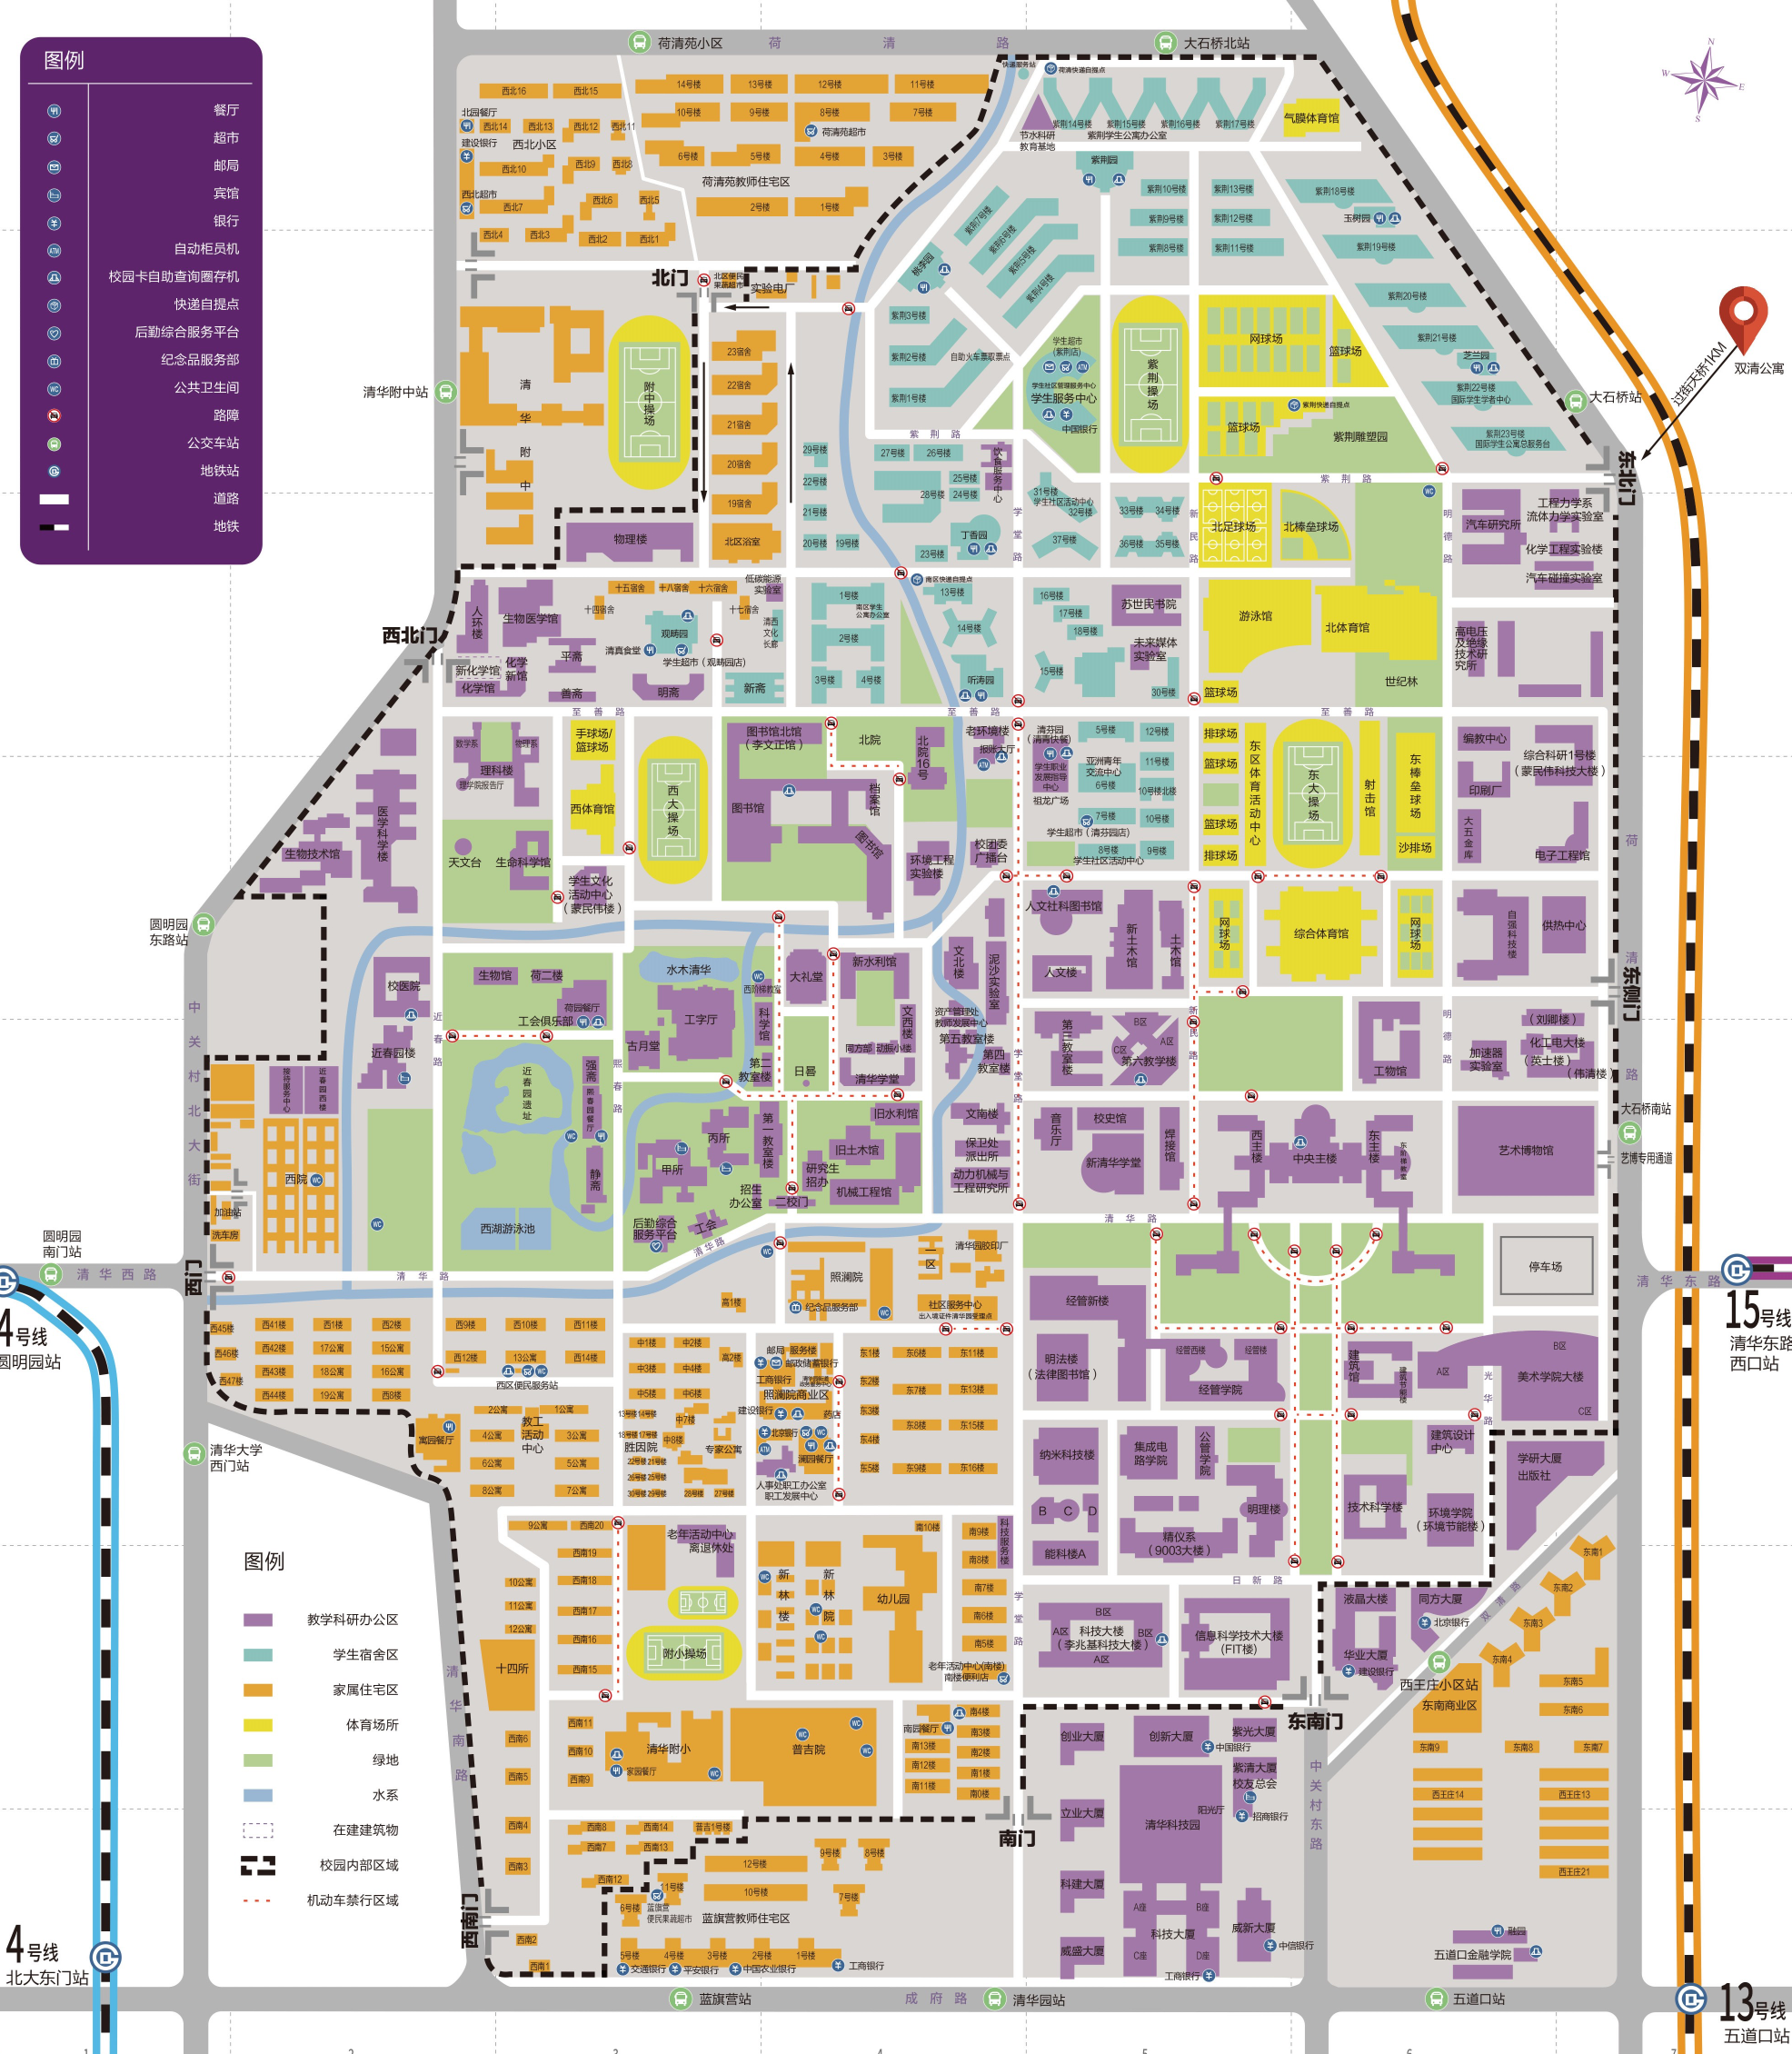
第一章 搜索問題
什麼是搜索問題？
從自動導航說起
終
起
Notes:
找到南楼食堂
吃遍所有食堂

Slide 2
搜索問題
內容：
狀態空間的搜索問題
搜索方式：
盲目搜索
啟發式搜索
關鍵問題：
如何利用知識，盡可能有效地找到問題的解（最佳解）。
Notes:
随机游走，第一天进校找宿舍

Slide 3

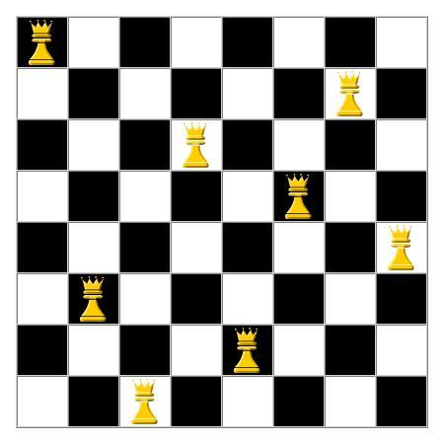

搜索問題（續2）
問題舉例：
地圖路徑
傳教士和野人問題
華容道問題
八皇后問題
Notes:
传教士人数不能少于野人

Slide 4
搜索問題（續3）
S₀
問題全狀態空間
搜索空間
解路徑
S_{g}
Notes:
S0是起点，s_g是终点

Slide 5
搜索問題（續4）
討論的問題：
有哪些常用的搜索演算法。
問題有解時能否找到解。
找到的解是最佳的嗎？
什麼情況下可以找到最佳解？
求解的效率如何。

Slide 6
盲目搜索與啟發式搜索
盲目搜索：
深度優先搜索
寬度優先搜索
啟發式搜索
A演算法
A*演算法

Slide 7
搜索
如何選擇一個節點擴展？
Notes:
用笔介绍
举个例子，导航的例子，
宽度优先搜索算法 -》 从出发点绕圈走
深度优先搜索算法 -》 从出发点先按一个方向走，发现没有，回来以后再往另一个方向走

Slide 8
1.1 深度優先搜索
優先擴展深度深的節點
例：皇后問題
Notes:
每行每列都要摆皇后，但每个斜线都只能有一个，否则会打架

Slide 9
( )

Slide 10
Q
( )
((1,1))

Slide 11
Q
( )
Q
((1,1))
((1,1) (2,3))
Notes:
用笔描述放的过程

Slide 12
Q
( )
((1,1))
((1,1) (2,3))

Slide 13
Q
( )
Q
((1,1))
((1,1) (2,3))
((1,1) (2,4))

Slide 14
Q
( )
Q
Q
((1,1))
((1,1) (2,3))
((1,1) (2,4))
((1,1) (2,4) (3.2))

Slide 15
Q
( )
Q
((1,1))
((1,1) (2,3))
((1,1) (2,4))
((1,1) (2,4) (3.2))

Slide 16
Q
( )
((1,1))
((1,1) (2,3))
((1,1) (2,4))
((1,1) (2,4) (3.2))

Slide 17
( )
((1,1))
((1,1) (2,3))
((1,1) (2,4))
((1,1) (2,4) (3.2))

Slide 18
Q
( )
((1,1))
((1,2))
((1,1) (2,3))
((1,1) (2,4))
((1,1) (2,4) (3.2))

Slide 19
Q
( )
Q
((1,1))
((1,2))
((1,1) (2,3))
((1,1) (2,4))
((1,2) (2,4))
((1,1) (2,4) (3.2))

Slide 20
Q
( )
Q
Q
((1,1))
((1,2))
((1,1) (2,3))
((1,1) (2,4))
((1,2) (2,4))
((1,1) (2,4) (3.2))
((1,2) (2,4) (3,1))

Slide 21
Q
( )
Q
Q
((1,1))
((1,2))
Q
((1,1) (2,3))
((1,1) (2,4))
((1,2) (2,4))
((1,1) (2,4) (3.2))
((1,2) (2,4) (3,1))
((1,2) (2,4) (3,1) (4,3))

Slide 22
深度優先搜索的性質
一般不能保證找到最優解
當深度限制不合理時，可能找不到解，可以將演算法改為可變深度限制
最壞情況時，搜索空間等同於窮舉
是一個通用的與問題無關的方法
節省記憶體，只存儲從初始節點到當前節點的路徑
Notes:
深度限制， 限制单次搜索的最深的深度
节省内存，不用记那么多东西

Slide 23
練習題
設有三個沒有刻度的杯子，分別可以裝8兩、8兩和3兩水。兩個8兩的杯子裝滿了水，請問如何在不借助于其他器具的情况下，讓4個人每人喝到4兩水。
請編程實現。
Notes:
不用交，写程序或者手作都行
用图描述，四张嘴，三个杯子
25-30m

Slide 24
1.2 寬度優先搜索
優先擴展深度淺的節點

Slide 25
寬度優先搜索的性質
當問題有解時，一定能找到解
當問題爲單位耗散值，且問題有解時，一定能找到最優解
方法與問題無關，具有通用性
效率較低
存儲量比較大

Slide 26
1.3 迪杰斯特拉（Dijkstra）算法
寬度優先算法的不足
7
D
C
1
6
G
S
A
起點
5
3
3
1
2
3
F
E
B
T
終點

Slide 27
寬度優先的不足
寬度優先沒有考慮兩個節點間的距離
7
D
C
1
6
G
S
A
起點
1
5
3
3
S
1
2
3
終點
F
E
B
T
2
3
4
E
C
A
F
B
D
T

Slide 28
前傾回顧：搜索
如何選擇一個節點擴展？
Notes:
用笔介绍
举个例子，导航的例子，
宽度优先搜索算法 -》 从出发点绕圈走
深度优先搜索算法 -》 从出发点先按一个方向走，发现没有，回来以后再往另一个方向走

Slide 29
1
2 3
1 8 4
7 6 5
2
3
4
2 8 3
1 4
7 6 5
2 3
1 8 4
7 6 5
2 3
1 8 4
7 6 5
5
8
6
7
2 8 3
1 6 4
7 5
2 8 3
1 4
7 6 5
2 8 3
1 4
7 6 5
1 2 3
8 4
7 6 5
2 3 4
1 8
7 6 5
2 8 3
1 6 4
7 5
2 8 3
1 6 4
7 5
8 3
2 1 4
7 6 5
2 8 3
7 1 4
6 5
2 8
1 4 3
7 6 5
2 8 3
1 4 5
7 6
1 2 3
7 8 4
6 5
1 2 3
8 4
7 6 5
目標
Notes:
用图先描述一下，八数码任务是什么，类似华容道，最终实现右下角的状态，
1 2 3
8 4
7 6 5
9！个可能状态，不是所有都能实现上面的状态，只有9！除以2个
每移动一次将排算一步，那宽度优先搜索必然找到最短的路径

Slide 30
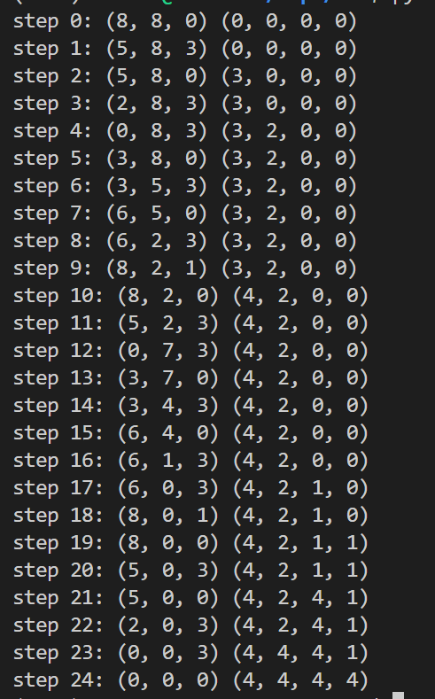
前情回顧：練習題
設有三個沒有刻度的杯子，分別可以裝8兩、8兩和3兩水。兩個8兩的杯子裝滿了水，請問如何在不借助于其他器具的情况下，讓4個人每人喝到4兩水。
請編程實現。
Notes:
不用交，写程序或者手作都行
用图描述，四张嘴，三个杯子
25-30m

Slide 31
迪杰斯特拉（Dijkstra）算法
優先擴展距離起點最近的節點，直到終點距離最短
S
1
3
2
6
3
5
g=3
2
A
g=6
E
C
g=2
4
7
2
7
2
6
4
g=9
D
C
g=7
g=5
F
B
D
3
2
5
1
6
G
S
A
3
起點
5
5
7
3
3
g=12
G
T
g=8
4
2
3
終點
6
F
E
B
T
3
4
7
Notes:
结束条件不是已找到终点就结束，而是当终点距离是当前队列里最短的时候才结束
和同学互动，演示算法进行的过程
45m，第二次课第一节课结束
不足，没有利用到终点的距离的信息

Slide 32
迪杰斯特拉（Dijkstra）算法
優點：
當問題有解時，可以找到最佳解。
不足：
只考慮了節點距離起點的距離，沒有考慮節點到終點的距離
這將帶來的後果是？

Slide 33
1.4 啓發式圖搜索
引入啓發知識，在保證找到最佳解的情况下，盡可能减少搜索範圍，提高搜索效率。

Slide 34
1.4 啓發式圖搜索
啓發知識：
評估節點到達目標的距離
n
h(n)
目標

Slide 35
1.4.1 啓發式搜索算法A（A算法）
評價函數的格式：
f(n) = g(n) + h(n)
f(n)：評價函數
h(n)：啓發函數

Slide 36
符號的意義
g*(n)：從s到n的最短路徑的耗散值
h*(n)：從n到t的最短路徑的耗散值
f*(n)=g*(n)+h*(n)：從s經過n到t的最短路徑的耗散值
g(n)、h(n)、f(n)分別是g*(n)、h*(n)、f*(n)的估計值
用f(n)對待擴展節點進行評價
Notes:
本科生，20200224

Slide 37
舉例
優先擴展f(n)值最小的節點，直到f(終點)最小。
S
1
7
D
C
3
2
6
2
2
6
f=7
G
S
A
f=9
起點
E
C
f=10
A
5
3
3
4
4
2
3
2
F
E
B
T
終點
3
f=14
F
f=6
事先給定
B
h(A)=3 h(E)=4
h(B)=1 h(F)=7
h(C)=8 h(G)=12
h(D)=13 h(T)=0
3
4
T
f=8
Notes:
演示计算过程
宽度优先比迪杰斯塔拉慢，比A算法慢

Slide 38
Closed表
Open表
Notes:
A算法的思想，从open中选择一个节点

Slide 39
n
a
…...
…...
…...
b
已經被訪問過
m_{k}
m_{j}
m_{l}
可由其他節點到達
當前只能由n到達
尚未被訪問過
…...
…...
Notes:
假定这是算法执行中的一个中间过程
黑色的点是扩展过的，当前要扩展的是节点n
M_j是看到n之前没有看到的，可以称谓新节点
M_k是在扩展n之前已经看到的，但找到n的时候又出现
M_l是已经被扩展过的节点，也是n的子节点
以上所有构成了n的所有子节点

Slide 40
A算法
A-algorithm (s) //s爲初始節點
OPEN=(s), CLOSED=(), f(s)=g(s)+h(s);
while OPEN不空 do：
begin
n=FIRST(OPEN);
if GOAL(n) THEN return n;
REMOVE(n, OPEN), ADD(n, CLOSED);
EXPAND(n) →{m_{i}},
計算f(n, m_{i})=g(n, m_{i})+h(m_{i});

Slide 41

ADD(m_{j}, OPEN), 標記m_{j}到n的指針；
if f(n, m_{k})<f(m_{k}) then
f(m_{k})=f(n, m_{k}), 標記m_{k}到n的指針；
if f(n, m_{l})<f(m_{l},) then
f(m_{l})=f(n, m_{l}),標記m_{l}到n的指針,
ADD(m_{l}, OPEN);
OPEN中的節點按f值從小到大排序；
end while
return FAIL;
Notes:
Mk都在open里
Ml本来在close里，又被拿回到open里
m_l再次被扩展的时候，它的子节点会被更新

Slide 42
如何得到解路徑？
從目標開始，順序訪問父節點，直到初始節點。
S
1
3
2
6
2
f=7
f=9
E
C
f=10
A
4
2
3
f=14
F
f=6
B
3
4
T
f=8

Slide 43
一個A算法的例子：八數碼問題
2 8 3
1 6 4
7 5
1 2 3
8 4
7 6 5
定義評價函數：
f(n) = g(n) + h(n)
g(n)爲從初始節點到當前節點的耗散值
h(n)爲當前節點“不在位”的將牌數

Slide 44
h計算舉例
1 2 3
2 8 3
1 6 4
7 5
8
4
5
7 6
h(n) =4

Slide 45
s(4)
2 8 3
1 6 4
7 5
1
2 8 3
1 6 4
7 5
2 8 3
1 4
7 6 5
2
2 8 3
1 6 4
7 5
A(6)
B(4)
C(6)
3
4
2 8 3
1 4
7 6 5
2 3
1 8 4
7 6 5
2 8 3
1 4
7 6 5
D(5)
E(5)
F(6)
5
8 3
2 1 4
7 6 5
2 8 3
7 1 4
6 5
2 3
1 8 4
7 6 5
2 3
1 8 4
7 6 5
I(5)
J(7)
G(6)
H(7)
6
1 2 3
8 4
7 6 5
K(5)
1 2 3
8 4
7 6 5
1 2 3
7 8 4
6 5
M(7)
L(5)
目標
Notes:
介绍算法计算过程
为什么A是6？ 步数g为1，距离h为5，加起来f为6

Slide 46

多選題
1分
設狀態圖如圖所示，括弧中數字爲節點的h值，A算法按順序擴展S、A後，可得到一條SAG的路徑，OPEN=[B(8),C(9),G(14)]，這時：
s(10)
1
A
得到了路徑SAG，結束
C(8)
3
6
因OPEN中還有節點，未結束
B
1
1
B(5)
A(1)
C
因G的f值在OPEN中非最小，未結束
8
D
繼續擴展節點B
E
繼續擴展節點C
G 目標
提交
Notes:
45m， 第二次课第二节结束

Slide 47
1.4.2 最佳圖搜索算法A*（A*算法）
在A算法中，如果滿足條件：
h(n)≤h*(n)
則A算法稱爲A*算法。

Slide 48
A*條件舉例
8數碼問題
h₁(n) = “不在位”的將牌數
h₂(n) = 將牌“不在位”的距離和
1 2 3
將牌1：1
將牌2：1
將牌6：1
將牌8：2
2 8 3
1 6 4
7 5
8
4
5
7 6
Notes:
欧式距离

Slide 49
定義h函數的一般原則
放寬限制條件，在寬條件下，給出估計函數。
Notes:
所谓“放宽限制条件”，就是先把问题简化
可以不走路，可以飞
八数码错位数字 -》 数字可以跳着走
八数码距离目标位置的距离 -》 数字可以走到别的数字上

Slide 50
例：傳教士與野人問題
假設左岸現在有：M個傳教士，C個野人
從左岸到右岸船一次最多坐3個人
在任何一個時刻，如果有出現野人數量多於傳教士，野人就會吃掉傳教士
如何讓大家安全渡河？
思路：放寬約束條件，在寬約束條件下得到一個估計值。
假設只有乘船人數的約束沒有其他約束
從左岸到右岸至少需要的擺渡次數：
Notes:
用画图描述传教士与野人问题，先考虑3个野人和3个传教士
假设左岸现在有：M个传教士，C个野人，从左岸到右岸
船一次最多坐3个人
在任何一个时刻，如果有出现野人数量多于传教士，野人就会吃掉传教士
如何让大家安全渡河？
B表示船在左岸(1)还是右岸(0)，用1和0表示
运一次的耗散值是1
不考虑限制条件下，往返一次可以运过来2个人，
算出来这个值化简一下，就是M+C-2

Slide 51
例：傳教士與野人問題
思路：放寬約束條件，在寬約束條件下得到一個估計值。
假設只有乘船人數的約束沒有其他約束
從左岸到右岸至少需要的擺渡次數：
Notes:
用画图描述传教士与野人问题
假设左岸现在有：M个传教士，C个野人，从左岸到右岸
船一次最多坐3个人
在任何一个时刻，如果有出现野人数量多于传教士，野人就会吃掉传教士
如何让大家安全渡河？
B表示船在左岸(1)还是右岸(0)，用1和0表示
运一次的耗散值是1
不考虑限制条件下，往返一次可以运过来2个人，
算出来这个值化简一下，就是M+C-2

Slide 52
從右岸到左岸至少需要的擺渡次數：
綜合在一起，所需的最少擺渡次數：
以該最小擺渡次數作為啟發函數h，從推導可知，該h滿足A*條件
Notes:
如果左岸有M个传教士，C个野人，但船在右岸（B=0）
需要一个人把船运过来，变成（M+1,C,1）
h(M+1,C,1) = M+C+1-2 = M+C-1
加上第一次把船运过来，变成h(M,C,0) = M+C

Slide 53
從右岸到左岸至少需要的擺渡次數：
M+C
綜合在一起，所需的最少擺渡次數：
M+C-2B
以該最小擺渡次數作為啟發函數h，從推導可知，該h滿足A*條件
B=1，船在左岸
B=0，船在右岸
Notes:
如果左岸有M个传教士，C个野人，但船在右岸（B=0）
需要一个人把船运过来，变成（M+1,C,1）
h(M+1,C,1) = M+C+1-2 = M+C-1
加上第一次把船运过来，变成h(M,C,0) = M+C

Slide 54
A*演算法的主要結論
定理 (可採納性定理)：
若存在從初始節點s到目標節點t有路徑，則A*必能找到最佳解結束。

Slide 55
定理：設對同一個問題定義了兩個A*演算法A₁和A₂，若A₂比A₁有較多的啟發資訊，即對所有非目標節點有h₂(n) > h₁(n)，則在具有一條從s到t的路徑的隱含圖上，搜索結束時，由A₂所擴展的每一個節點，也必定由A₁所擴展，即A₁擴展的節點數至少和A₂一樣多。
簡寫：如果h₂(n) > h₁(n) (目標節點除外)，則A₁擴展的節點數≥A₂擴展的節點數
Notes:
h2>=h1的时候不成立，只有h2>h1才成立
扩展的节点数 不能于 扩展的节点次数

Slide 56
注意：
上述定理，評價指標是“擴展的節點數”，也就是說，同一個節點無論被擴展多少次，都只計算一次。

Slide 57
思考題
定理（簡寫）：如果h₂(n) > h₁(n) (目標節點除外)，則A₁擴展的節點數≥A₂擴展的節點數
為什麼條件不能是h₂(n) ≥ h₁(n) ？什麼情況下會出現問題？能否給定理再增加條件，使得定理在h₂(n) ≥ h₁(n) 條件下也成立？
提示：考慮那些f(n)=f*(t)的節點，t為目標節點。如果不考慮這樣的節點，等號可以加上。

Slide 58
對h的評價方法
平均分叉數
設共擴展了d層節點，共搜索了N個節點，則:
其中，b*稱為平均分叉數。
b*越小，說明h效果越好。
實驗表明，b*是一個比較穩定的常數，同一問題基本不隨問題規模變化。
Notes:
怎么评价h的好坏呢？
跑跑程序看，用运行的情况来比较
最优解的深度是d
1+b^1+b^2+b^3+….+b^d = (1-b^(d+1))/(1-b) 等比数列求和
b*没有解析解，但可以求出数值解
N是close的节点数

Slide 59
對h的評價舉例
例：8數碼問題，隨機產生若干初始狀態。
使用h₁：
d=14, N=539, b*=1.44;
d=20, N=7276， b*=1.47；
使用h₂：
d=14, N=113, b*=1.23;
d=20, N=676, b*=1.27
h₁(n) = “不在位”的將牌數
h₂(n) = 將牌“不在位”的距離和
Notes:
战略上藐视敌人，战术上重视敌人是1948年1月18日，毛泽东在为中共中央起草的决议草案《关于目前党的政策中的几个重要问题》中又说：“当着我们正确地指出在全体上，在战略上，应当轻视敌人的时候，却决不可在每一个局部上，在每一个具体问题上，也轻视敌人。”这些论述后来被概括为“战略上藐视敌人，战术上重视敌人”口号，成为毛泽东战略和策略思想的集中表达。

Slide 60
練習題
對於8數碼問題，假設移動一個將牌的耗散值為將牌號碼，請使用A*演算法求解該問題。（手工演算、程式設計實現）

Slide 61
1.4.3 A*演算法的改進
問題的提出：
因A演算法對m_{l}類節點可能要重新放回到OPEN表中，因此可能會導致多次重複擴展同一個節點，導致搜索效率下降。

Slide 62
一個例子：
OPEN表
CLOSED表
s(10)
1
s(10)
s(10)
C(8)
A(7) B(8) C(9)
A(7) s(10)
3
6
B(8) C(9) G(14)
B(8) s(10)
1
1
1
A(5) C(9) G(14)
A(5) B(8) s(10)
B(5)
A(1)
C(9) G(12)
C(9) A(5) s(10)
D(12)
8
B(7) G(12) D(14)
B(7) C(9) s(10)
A(4) G(12) D(14)
A(4) B(7) C(9) s(10)
G 目標
G(11) D(14)
Notes:
第三次课第一节结束
科协，16强免做大作业，32强大作业加五分
必考知识点
左图括号中是h值，右表中的括号里是f值

Slide 63
出現多次擴展節點的原因
在前面的擴展中，並沒有找到從初始節點到當前節點的最短路徑，如節點A。
問題出在哪了？
s(10)
1
C(8)
3
6
1
1
1
B(5)
A(1)
D(12)
8
G 目標
Notes:
突破口：h值估计的要合理，即应该满足单调条件。考虑到h满足A*条件，所以父子节点的h值差，应该小于等于c才合理。
从清华到香山的距离估计，在香山脚下估计的距离应该误差比在清华西门估计的距离误差小

Slide 64
解決的途徑
對h加以限制
能否對h增加適當的限制，使得第一次擴展一個節點時，就找到了從s到該節點的最短路徑。
對演算法加以改進
能否對演算法加以改進，避免或減少節點的多次擴展。

Slide 65
改進的條件
可採納性不變
不多擴展節點
不增加演算法的複雜性

Slide 66
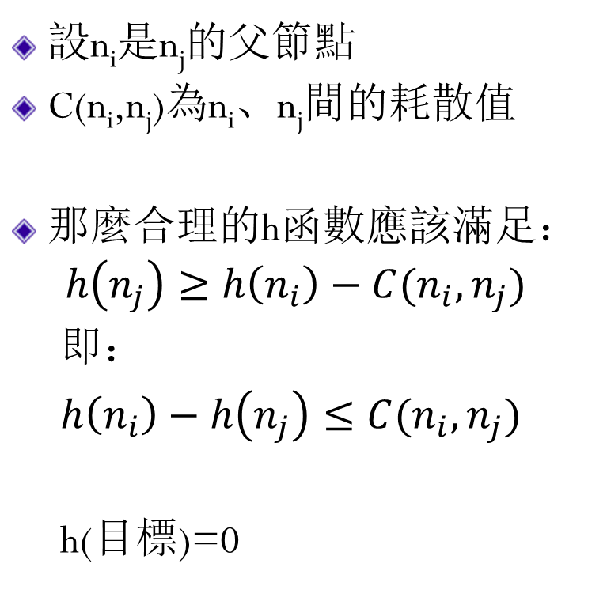
合理的h函數應該滿足的條件
設n_{i}是n_{j}的父節點
C(n_{i},n_{j})為n_{i}、n_{j}間的耗散值
那麼合理的h函數應該滿足：
$$h\left(n_{j}\right)≥h\left(n_{i}\right)−C(n_{i},n_{j})$$
即：
$h\left(n_{i}\right)−h\left(n_{j}\right)≤C(n_{i},n_{j})$
h(目標)=0
s(10)
1
C(8)
3
6
1
1
1
B(5)
A(1)
D(12)
8
G 目標
Notes:
因为在ni估计值为h(ni)，现在从ni走到了nj，那么h(nj)至少应该为h(ni)-C(ni,nj)，小于这个值就不合理了。

Slide 67
對h加以限制
定義：一個啟發函數h，如果對所有節點n_{i}和n_{j}，其中n_{j}是n_{i}的子節點，滿足
h(n_{i}) - h(n_{j}) ≤ c(n_{i}, n_{j})
h(t) = 0
或
h(n_{i}) ≤ c(n_{i}, n_{j}) + h(n_{j})
h(t) = 0
則稱h是單調的。
n_{i}
c(n_{i},n_{j})
n_{j}
h(n_{i})
h(n_{j})

Slide 68
h單調的性質
定理：
若h(n)是單調的，則A*擴展了節點n之
後，就已經找到了到達節點n的最佳路徑。
即：當A*選n擴展時，有g(n)=g*(n)。
Notes:
加个例子

Slide 69
改進h後的例子：
OPEN表
CLOSED表
s(4)
1
s(4)
s(4)
C(4)
3
C(5) B(8) A(11)
C(5) s(4)
6
B(7) A(11) D(14)
B(7) C(5) s(4)
1
1
1
A(8) D(14)
A(8) B(7) C(5) s(4)
B(5)
A(5)
G(11) D(14)
D(12)
8
G 目標
Notes:
第三次课第一节结束
科协，16强免做大作业，32强大作业加五分
必考知识点
左图括号中是h值，右表中的括号里是f值

Slide 70
思考題：
h(n)單調與A*條件的關係，即當h(n)滿足單調條件時，是否一定滿足A*條件。
提示：
利用單調條件，從目標及目標的父節點向上歸納
結論是滿足單調的h一定滿足A*條件。

Slide 71
h單調的例子
8數碼問題：
h為“不在位”的將牌數
1
h(n_{i}) - h(n_{j}) = 0 (n_{j}為n_{i}的後繼節點)
-1
h(t) = 0
c(n_{i}, n_{j}) = 1
滿足單調的條件。
h(n_{i}) - h(n_{j}) ≤ c(n_{i}, n_{j})
Notes:
传教士M+C-2B不满足单调

Slide 72
對演算法加以改進
一些結論：
OPEN表上任以具有f(n) < f*(s)的節點定會被A*擴展。
A*選作擴展的任一節點，定有f(n)≤f*(s)。
當h(n)恒等於0時，h為單調的。

Slide 73
改進的出發點
f*(s)
OPEN = ( … … … … )
f值小於f*(s)的節點
f值大於等於f*(s)的節點
f_{m}：到目前為止已擴展節點的最大f值，用f_{m}代替f*(s)
Notes:
25m

Slide 74
修正的A*演算法
Modified-A-algorithm (s) s為初始節點
OPEN=(s), CLOSED=(), f(s)=g(s)+h(s), f_{m}=0;
while OPEN不空 do：
begin
NEST={n_{i}|f(n_{i})<f_{m},n_{i}∈OPEN}
if NEST ≠ ( ) then n=NEST中g最小的節點
else n=FIRST(OPEN), f_{m}=f(n);
if GOAL(n) THEN return n;
REMOVE(n, OPEN), ADD(n, CLOSED);
EXPAND(n) →{m_{i}},
計算f(n, m_{i})=g(n, m_{i})+h(m_{i});
Notes:
F(n_i)<f_m 不能是小于等于，否则可能会有重复拓展

Slide 75
ADD(m_{j}, OPEN), 標記m_{j}到n的指針；
if f(n, m_{k})<f(m_{k}) then
f(m_{k})=f(n, m_{k}), 標記m_{k}到n的指針；
if f(n, m_{l})<f(m_{l},) then
f(m_{l})=f(n, m_{l}),標記m_{l}到n的指針,
ADD(m_{l}, OPEN);
OPEN中的節點按f值從小到大排序；
end while
return FAIL;

Slide 76
前面的例子：
OPEN表
CLOSED表
f_{m}
s(10)
1
s(0+10)
s(0+10)
10
C(8)
3
6
A(6+1) B(3+5) C(1+8)
s(0+10) C(1+8)
10
1
1
1
A(6+1)B(2+5)D(2+12)
s(0+10) C(1+8) B(2+5)
10
B(5)
A(1)
A(3+1) D(2+12)
s(0+10)C(1+8)B(2+5)A(3+1)
10
D(12)
8
G(11+0) D(2+12)
G 目標
說明：藍顏色表示在nest中的節點

Slide 77
前面的例子中，h(S)修改為9：
OPEN表
CLOSED表
f_{m}
s(9)
1
s(0+9)
s(0+9)
9
C(8)
3
6
A(6+1) B(3+5) C(1+8)
s(0+9) B(3+5)
9
1
1
1
A(4+1) C(1+8)
s(0+9) B(3+5) A(4+1)
9
B(5)
A(1)
C(1+8) G(12+0)
s(0+9) A(4+1) C(1+8)
9
D(12)
8
B(2+5) G(12+0) D(2+12)
s(0+9)C(1+8)B(2+5)
9
A(3+1)G(12+0) D(2+12)
s(0+9)C(1+8)B(2+5) A(3+1)
9
G 目標
G(11+0) D(2+12)
說明：藍顏色表示在nest中的節點

Slide 78
單選題
1分
前面例子中，假設h(s)=8，s擴展後，OPEN為[A(6+1), B(3+5), C(1+8)]，對於改進的A*，應該選擇哪個節點擴展？
s(8)
1
A
節點A
C(8)
3
6
1
1
B
節點B
B(5)
A(1)
8
C
節點C
G 目標
提交

Slide 79
思考題
A*演算法、A演算法、迪傑斯特拉演算法、寬度優先演算法之間是什麼關係？
如何修改A*演算法，當問題存在多於n個解時，演算法可以求解前n個最好的解。
提示：對於每個節點，當存在多於n條路徑時，都要保留前n條最短距離的路徑。
Notes:
第三次课第二节结束

Slide 80
1.5 其他的搜索演算法
爬山法（局部搜索演算法）
Notes:
用爬山的方式举例
用塞尔达举例 神庙雷达

Slide 81
其他的搜索演算法（續1）
隨機搜索演算法
動態規劃演算法
如果對於任何n，當h(n)=0時，A*演算法就成為了動態規劃演算法。
Notes:
随机搜索：
清醒的人很难爬到最高峰
喝醉的人却很有可能到最高峰
动态规划

Slide 82
動態規劃：viterbi演算法
S₀
S₁
S₂
S₃
S_{n}
……
W_{2,1}
W_{n,1}
W_{3,1}
t
W_{1,1}
……
W_{2,2}
W_{3,2}
W_{n,2}
W_{n+1}
W₀
W_{1,2}
……
W_{3,3}
W_{n,3}
W_{2,3}
Notes:
层状结构，没有跳层的情况
核心在于利用对状态节点的记录，避免重复运算，
横着看，按层算，复杂度是线性的
纵着看，按点算，复杂度是平方的

Slide 83
其中：Q(W_{ij})表示起點到點W_{ij}的最佳路徑值
D(W_{i-1,k}, W_{i,k})表示W_{i-1,k}到W_{i,j}的距離

Slide 84
1.6 搜索演算法實用舉例
Notes:
输入法可以转化为求最短路径的问题
套用已有的方法解决新的问题

Slide 85

拼音輸入法
ji qi xue xi ji qi ying yong

Slide 86
拼音輸入法
ji qi xue xi ji qi ying yong
及 期 學 系 及 期 應 勇
計 器 雪 習 計 器 英 用
機 其 薛 西 機 其 營 永
… … … … … … … …

Slide 87
拼音輸入法
ji qi xue xi ji qi ying yong
及 期 學 系 及 期 應 勇
計 器 雪 習 計 器 英 用
機 其 薛 西 機 其 營 永
… … … … … … … …

Slide 88
拼音輸入法
漢語約有400個音，常用漢字4000個，平均一個音對應10個漢字。
漢語句子平均長度11個
一個11個音的拼音串，約有10¹¹個可能的句子
假設1毫秒生成一個句子，需要3年時間
如何從這麼多句子中找出正確的句子呢？
Notes:
汉语大概400个音，不包括音调
常用汉字4000个， 所谓的1级汉字，统计预料中的99%+

Slide 89
拼音輸入法
涉及兩個問題
如何判斷一個句子是一個正常的句子
如何從眾多的句子中找出這個正常的句子

Slide 90

拼音輸入法
為常量
$$P(O|S)≈1$$
求
最大
Notes:
S是句子， O是拼音
贝叶斯公式
P(O) 为1
P(O|S) 表示给定于这个句子后，它对应的拼音是什么的概率
通常给定句子之后他的拼音也确定，但个别时候会有多音字的问题，但可以忽略
你去河北省反省一下
南京市长江大桥

Slide 91
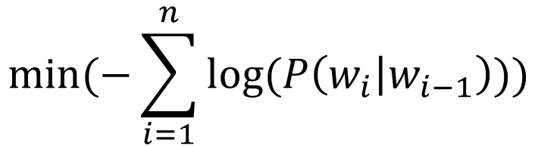
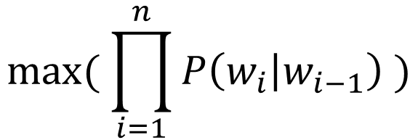
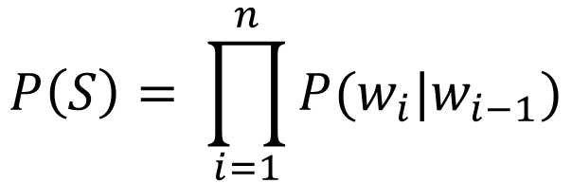
拼音輸入法
$$P\left(S\right)= \prod_{i=1}^{n}{P(w_{i}|w_{i−1})}$$
二元語法時：
$$max⁡( \prod_{i=1}^{n}{P\left(w_{i} | w_{i−1}\right) )}$$
求
所對應的句子
等價於：
$$min⁡(−\sum_{i=1}^{n}{log⁡(P\left(w_{i} | w_{i−1}\right)))}$$
求
所對應的句子
Notes:
P(wi|w1…w_i-1) 概率太小，组合爆炸

Slide 92


拼音輸入法
$$−log⁡(P\left(w_{i} | w_{i−1}\right))$$
及 期 學 系 及 期 應 勇
計 器 雪 習 計 器 英 用
機 其 薛 西 機 其 營 永
… … … … … … … …
$$−\sum_{i=1}^{n}{log⁡(P\left(w_{i} | w_{i−1}\right))}$$
求
最小
Notes:
用Viterbi算法
考虑更多前置的字
用词代替字
第一次作业就是拼音输入法
按字做就行
作业中的拼音用空格做了分隔 （真实中更复杂，没有空格）
数据可能有错
一切以助教为准
搜狗的创始人是我们组的博士生

Slide 93

漢字識別後處理
Notes:
勤能补拙
杜甫能动

Slide 94
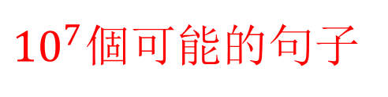
漢字識別後處理
一個例子
我錢線載哦栽哉裁劣綏
優仍們仿倫奶砧犯扔妨
要耍密窮安壁駐努窯垂
扳報叔嵌奴振技寂敘蔽
奮夯杏蠶香脊秀吞吝番
精猜指潔括治捐活冶桔
種神襯祥科鐘拌樣拎補
${10}^{7}個可能的$句子
Notes:
横着一行是对一个字的潜在识别结果
我们要振奋精神

Slide 95
漢字識別後處理
二元語法時：
為常量
用識別信度CF代替
問題變為求
最大
Notes:
单字错误率80%的情况下，可以纠正为95%
马老师著名的工作之一
可以做的更复杂，考虑后面的字

Slide 96
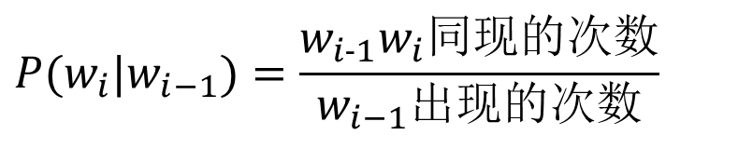
概率的計算（語言模型）
平滑
解決 可能為0的問題，有很多種方法，其中一種簡單的方法：
$$P(w_{i}|w_{i−1})=\frac{w_{i−1}w_{i}同现的次数}{w_{i−1}出现的次数}$$
$$λP\left(w_{i} | w_{i−1}\right)+\left(1−λ\right)P\left(w_{i}\right)⇒P\left(w_{i} | w_{i−1}\right)$$
Notes:
dirichlet smoothing
JM smoothing

Slide 97
程式設計作業1
程式設計實現拼音輸入法，具體見網路學堂。

Slide 98
小結
盲目搜索
深度優先
寬度優先
啟發式搜索
A演算法
A*演算法
改進的A*演算法
動態規劃
viterbi演算法
Notes:
第四次课第一节将近结束

